Slide 1
GPUDirect RDMAを用いた
高信頼な障害検知機構
九州工業大学
金本 颯将 光来 健一
Notes:
では今から、GPUDirect RDMAを用いた高信頼な障害検知機構と題しまして、九州工業大学の金本が発表を行います。
------------------------------------------------------

Slide 2

システム障害
システムの複雑化に伴い，様々な障害が発生
  システム障害により，サービス提供者に大きな損失
    例：Amazonはプライムデーにおける1時間の障害によって，7,200万ドルの損失が発生と試算
システム障害は迅速かつ正確に検知する必要
  可能であれば障害の兆候を検知することが望ましい
  障害の原因を特定することは次の障害を防ぐために重要
障害
Notes:
近年、システムの複雑化に伴い、様々な障害が引き起こされるようになってきています。
(*)仮にシステムに障害が発生するとサービスが停止し、サービス提供者は大きな経済的損失を被ります。(*)
実際に、2018年のAmazon Prime Dayでは1時間の障害により7,200万ドルの損失が発生したと試算されています。
その為、システム障害は迅速かつ正確に検知する必要があります。
可能であれば、障害が発生する前に兆候を検知し予防することが望ましいのですが、障害の予防は難しいのが現状です。
また、障害の原因を特定することは、さらなる被害を防ぐ為にも重要です。
------------------------------------------------------

Slide 3
従来の障害検知手法
ブラックボックス監視
  外部の監視システムが監視対象ホストの状態を監視
  システム障害の詳細な情報を取得することが困難
ホワイトボックス監視
  監視対象ホスト内部の監視システムが状態を監視
  システム障害の影響を大きく受けてしまう
？
監視対象ホスト
監視対象ホスト
障害
ping
障害
監視
システム
監視
監視
システム
OS
サービスへの接続
Notes:
システム障害を検知するために、これまで、ブラックボックス監視およびホワイトボックス監視による様々な検知手法が用いられてきました。
ブラックボックス監視とは、ハートビートを代表例とした、外部の監視システムを用いてpingコマンドやサービスへの接続を行うことで監視対象ホストの状態やサービスを監視する手法であり、システム障害の影響を受けることなく監視することが可能です。
しかし、ブラックボックス監視ではシステム内部の情報にアクセスできないため、(*)障害が発生しても(*)監視システムは詳細な情報を取得できず、障害の原因を特定することが困難です。
(*)一方で、ホワイトボックス監視とは、監視対象ホスト内部の監視システムを用いてホストの状態を監視する手法であり、システム内部の情報にアクセスすることで、詳細な情報に基づいた監視を行うことが可能です。
しかし、ホワイトボックス監視では監視システムが異常の影響を大きく受けてしまいます。
例えば、(*)OSに障害が発生してしまうと(*)監視システムも停止してしまい、監視が継続出来なくなります。
------------------------------------------------------

Slide 4
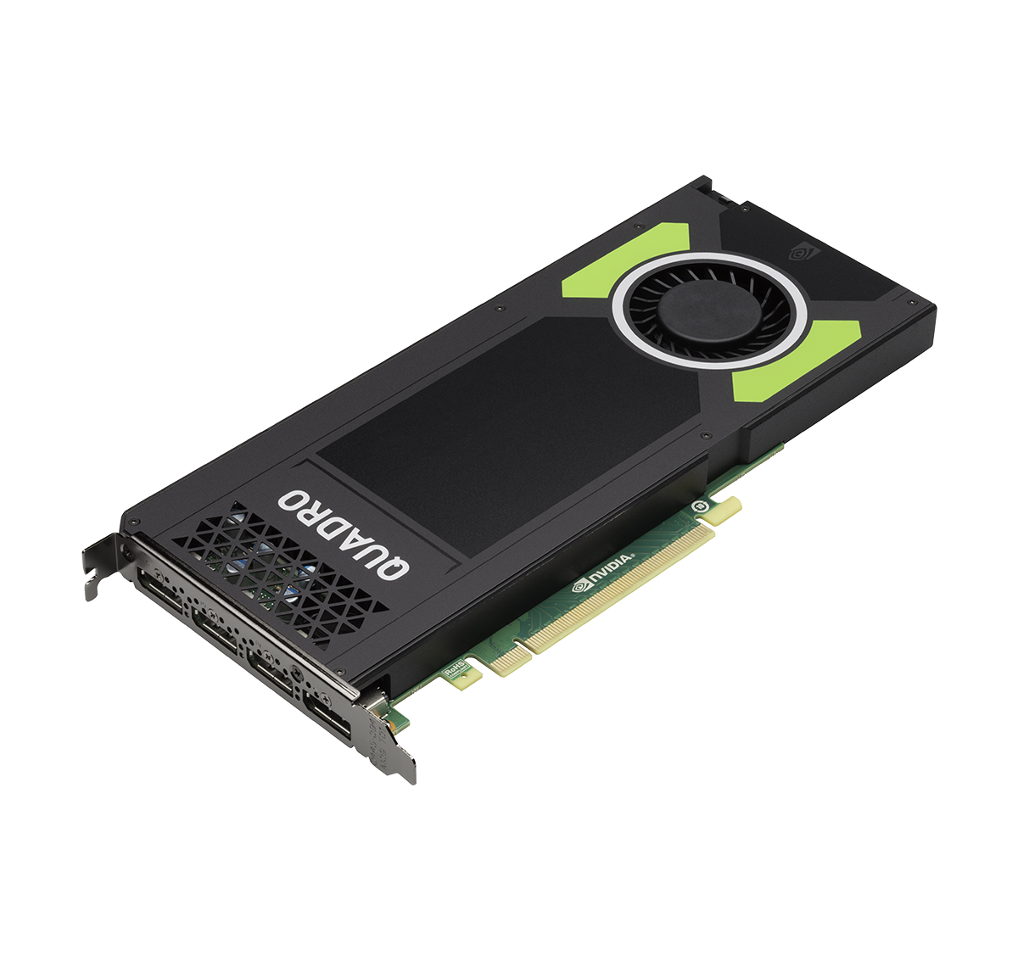
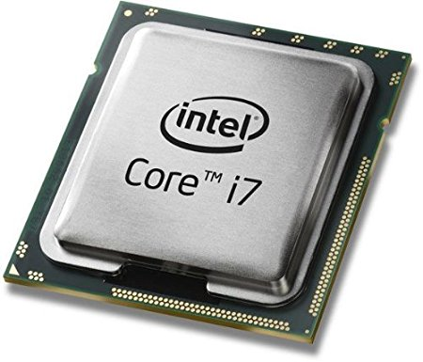
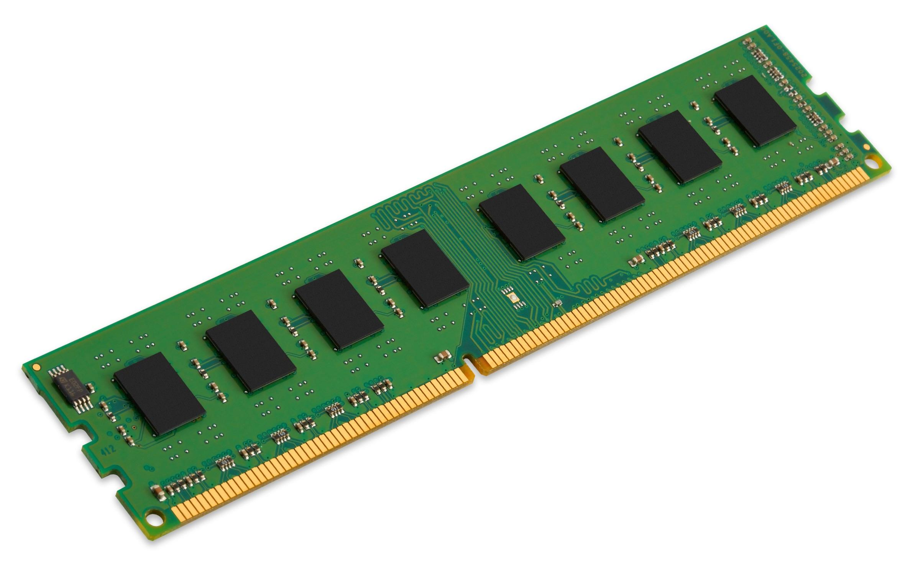
GPUSentinel [Ozaki et al. ’19]
監視対象ホストに搭載されているGPUを用いた高信頼なホワイトボックス監視
  GPUはCPUやメインメモリから独立しており，信頼性が高い
    OSの障害による影響を受けにくい
  GPUは多数の演算コアを有しており，検知性能が高い
  GPUは標準的に搭載されている汎用ハードウェアである
OS
システム
モニタ
CPU
メインメモリ
GPU
Notes:
そこで、監視対象ホストに搭載されているGPUを用いた高信頼なホワイトボックス監視であるGPUSentinelが提案されています。
GPUを用いることで、高信頼・高性能・汎用性の3つを満たすことができます。
GPUはOSが動作するCPUやメインメモリから物理的に隔離されており、ソフトウェア障害による影響を受けにくいため、障害検知の信頼性は高いといえます。
また、GPUは多数の演算コアを有しており、それらを用いることで複数の監視システムを並列に動作させることができます。
それぞれの監視システムで実行される検知処理を並列化することで高速化も可能です。
加えて、GPUは多くの計算機に標準的に搭載されている汎用ハードウェアであり、GPUSentinelのために専用で用いるGPUを調達することが容易です。
------------------------------------------------------

Slide 5
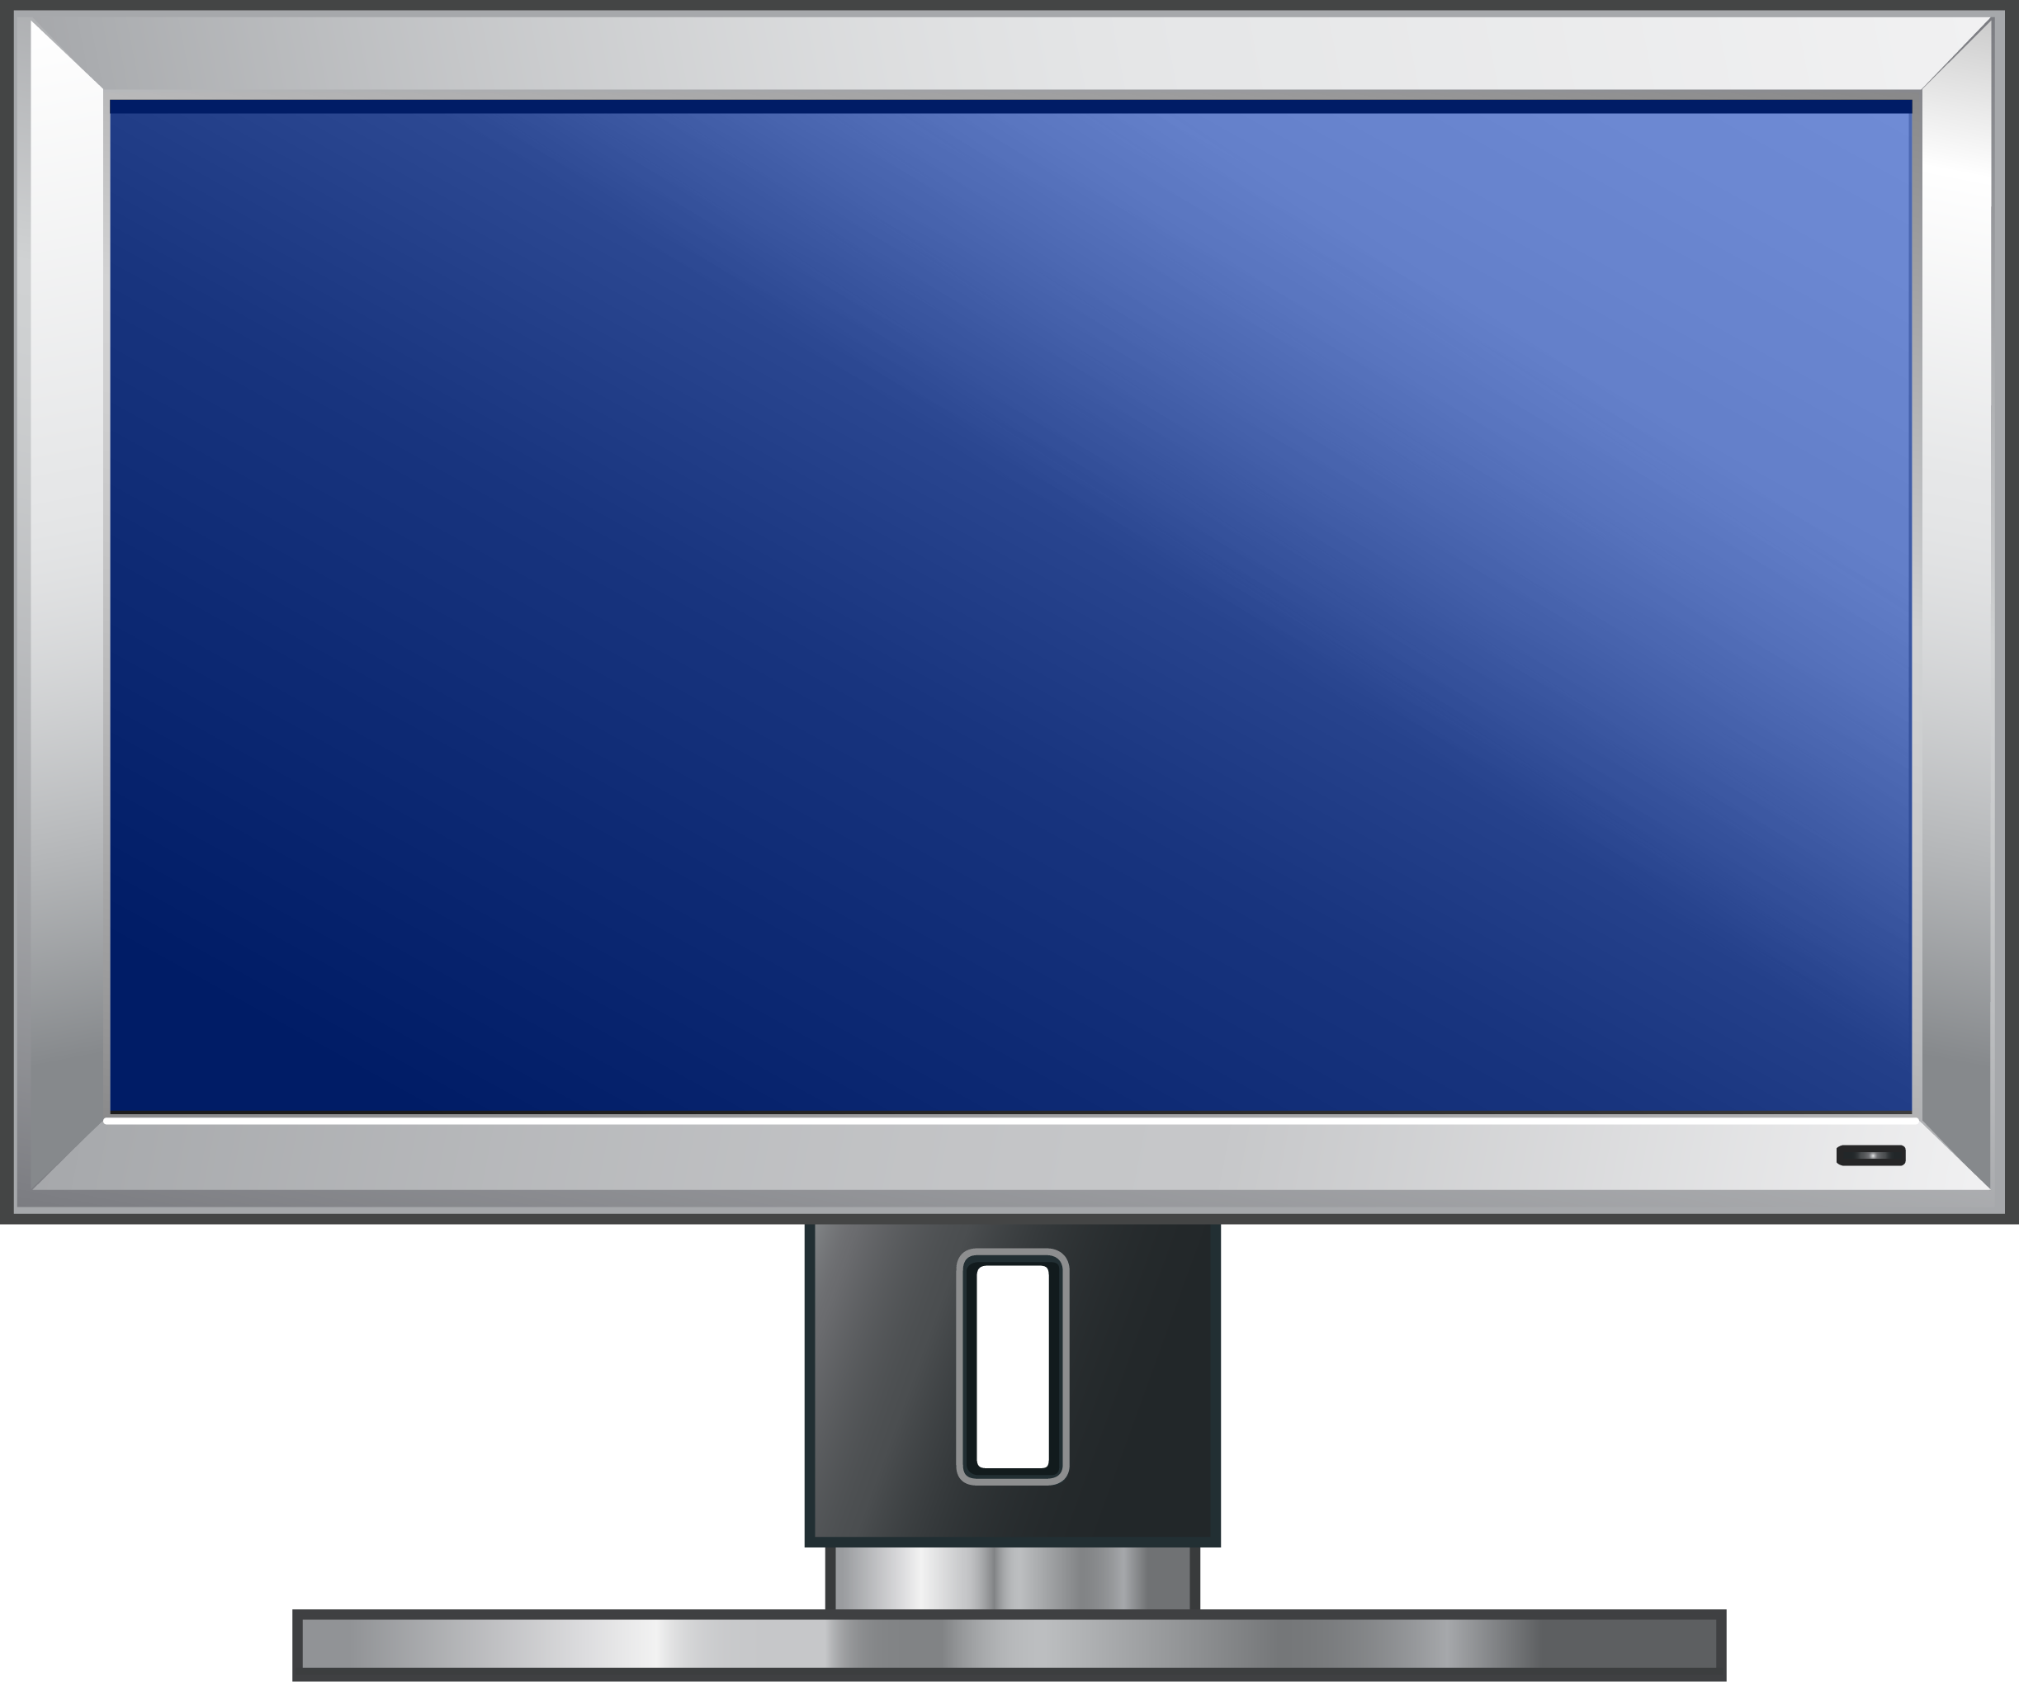
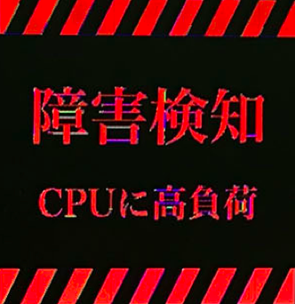
GPUSentinelにおける障害検知
GPU上で監視システムを実行し，OSの障害を検知
  監視システムはGPUを占有して自律的に動作
  GPUからメインメモリ全体にアクセスする機構を提供
  メインメモリ上のOSデータを解析することで障害を検知
障害情報をVRAMに書き込むことで画面に出力
  IPMI等を用いてネットワーク経由で取得
メインメモリ
監視対象ホスト
OS
解析
GPU
OS監視システム
VRAM
CPU
Notes:
GPUSentinelのシステム構成は図のようになっています。
監視対象ホストのGPU上で監視システムを実行することでOSの障害を検知します。
GPUSentinelでは、GPUからメインメモリ全体にアクセスする機構を提供しています。
監視システムはGPUを占有して自律的に動作し、(*)この機構を利用してメインメモリ上のOSデータを解析することによって障害を検知します。
GPUSentinelでは、(*)障害情報をVRAMに書き込むことで画面に出力します。
画面に出力された内容は、IPMIのリモートコンソール機能やKVMスイッチを用いることでネットワーク経由で取得することができます。
------------------------------------------------------

Slide 6
詳細な検知情報の通知における問題
6
画面に出力できる情報量には限界がある
  VRAMをメインメモリ上に確保するGPUも必要
OSの通信機能を利用するとOSの障害の影響を受ける
  OSに依存せずに詳細な障害情報を通知できる必要
  しかし，GPUはネットワーク通信機能を持たない
メインメモリ
監視対象ホスト
障害情報
障害
GPU
OS
OS監視システム
リモート監視
システム
CPU
リモートホスト
Notes:
しかし、画面に出力できる情報量には限界があり、メインメモリ上にVRAM領域を確保するGPUも必要です。
そのため、GPUSentinelにおいて詳細な障害情報をリモートホストに通知する際には(*)OSの通信機能を利用する必要があります。
この場合、従来の障害検知手法と同様に、(*)OSが異常停止してしまうと、(*)リモートホストに障害情報を通知することができなくなる可能性があります。
信頼性を向上させるためには、(*)図のような、OSに依存しない通信を行う必要があります。
しかし、GPUはネットワーク通信を行う機能を持っていません。
------------------------------------------------------

Slide 7
提案：GRASS
GPUDirect RDMAを用いてOSを介さずにGPUと直接ネットワーク通信を行い，詳細な障害情報を取得
  GPU上のOS監視システムが障害情報をGPUメモリに格納
  リモートホストはGPUメモリから直接，障害情報を取得
  OSに障害が発生しても障害情報を通知することが可能
監視対象ホスト
リモート
ホスト
メインメモリ
GPU
障害
解析
OS監視
システム
リモート監視
システム
OS
GPUメモリ
GPUDirect
RDMA
CPU
Notes:
そこで本発表では、GPUDirect RDMAを用いてOSを介さずにGPUと直接ネットワーク通信を行い、詳細な障害情報を取得するシステムであるGRASSを提案します。
GRASSでは、GPU上のOS監視システムがリモートホストからの要求に基づいて検知を行い、障害情報をGPUメモリに格納します。
その後、リモートホストはGPUメモリから直接、障害情報を取得します。
そのため、システム管理者はリモートホスト上でインタラクティブに監視対象ホストの状態を調べることが可能です。
また、GRASSではリモート監視システムとOS監視システムとの間で直接通信を行うため、(*)仮にOSに障害が発生しても、リモート監視システムとの通信は維持され、詳細な障害情報を通知することが可能です。
------------------------------------------------------

Slide 8
GPUDirect RDMA
CPUを介さずにリモートホスト上のGPUメモリに直接アクセスするためのハードウェア機構
  GPUメモリを物理メモリアドレス空間にマッピング
    NICからのアクセスを可能にする
  マッピングしたGPUメモリにネットワーク経由でアクセス
    RDMA Read/Write機能を用いてデータの読み書きを行う
監視対象ホスト
リモート
ホスト
メインメモリ
GPU
マッピング
リモート監視
システム
GPUメモリ
RDMA Write
NIC
NIC
RDMA Read
Notes:
GPUDirect RDMAは、CPUを介さずにリモートホスト上のGPUメモリに直接アクセスするためのハードウェア機構です。
まず、GPUDirectによって、GPUメモリを物理メモリアドレス空間にマッピングします。(*)
このマッピングを行うことで、NICからのアクセスが可能になります。
次に、マッピングしたGPUメモリに対してネットワーク経由でアクセスを行います。
この際、(*)NICのRDMA Read機能を用いることでデータの読み込みを行い、(*)(*)RDMA Write機能を用いることでデータの書き込みを行います。
------------------------------------------------------

Slide 9
障害情報の要求
リモート監視システムがRDMA Writeを用いて要求をGPUメモリに書き込む
  その後，書き込み完了フラグをRDMA Writeでセット
OS監視システムはポーリングにより要求を取得
  GPUに書き込みを通知するハードウェア機構がないため
  書き込み完了フラグのセットを確認後，要求を取得
GPU
RDMAWrite
OS監視
システム
リモート監視
システム
読み込み
要求
Notes:
障害情報の要求を行う際、リモート監視システムは(*)RDMA Writeを用いて要求をGPUメモリに書き込みます。(*)(*)
要求を書き込んだのち、(*)再度RDMA Writeを用いて書き込み完了フラグをセットします。(*)
このとき、OS監視システムはポーリングによって書き込み完了フラグのセットを待機しています。
ポーリングとは、定期的に要求がないかを確認する手法であり、GPUに書き込みを通知するハードウェア機構がないためにポーリングを実施します。
OS監視システムは、(*)書き込み完了フラグがセットされていることを確認するとポーリングを終了し(*)、 (*)(*)(*)要求を取得します。
------------------------------------------------------
フラグを用いて完了を通知する目的
書き込みを通知するハードウェア機構がないため
書き込み途中のデータの読み込みを防ぐため

Slide 10
障害情報の取得
OS監視システムは障害情報をGPUメモリに書き込む
  その後，読み込み許可フラグをセット
リモート監視システムはポーリングにより障害情報を取得
  GPUメモリに対してRDMA Readを繰り返し実行
  読み込み許可フラグのセットを確認後，障害情報を取得
GPU
RDMARead
OS監視
システム
リモート監視
システム
書き込み
障害情報
Notes:
OS監視システムは、要求に基づいてOSデータを解析した後、(*)障害情報をGPUメモリに書き込みます。(*)(*)
障害情報を書き込んだのち、(*)再度書き込みを行い、読み込み許可フラグをセットします。(*)
このとき、リモート監視システムは、GPUメモリに対してRDMA Readを繰り返し実行することでポーリングを行います。
リモート監視システムは、(*)読み込み許可フラグがセットされていることを検知するとポーリングを終了し(*)、(*)(*)(*)再度RDMA Readを用いて障害情報を取得します。
------------------------------------------------------

Slide 11
インライン検知
要求を受信した際に障害検知を実行
  指定されたコマンドに対応する検知処理のみを実行
  障害情報をGPUメモリ上のRDMAバッファに書き込む
    リモートホストはRDMA Readで情報を取得
GPUや監視対象システムの負荷を最小限に抑えられる
  検知処理に時間がかかる場合は応答時間が増加
  例：使用率を計算するにはある程度の時間が必要
監視対象ホスト
リモートホスト
OS
②
①
リモート監視
システム
メインメモリ
スレッド
③
CPU
Notes:
GRASSでは、インライン検知とバックグラウンド検知の2種類を用いて監視対象ホストの障害を検知し、リモートホストに通知します。
インライン検知では、リモートホストからの要求を受信した際に障害検知を実行します。
具体的には、(*)リモート監視システムから送信された要求コマンドに応じて、OS監視システムは対応した検知処理のみを実行します。
(*)障害情報はGPUメモリ上のRDMAバッファに書き込まれ、(*)リモート監視システムはRDMA Readで情報を取得します。
インライン検知を用いることでGPUや監視対象システムの負荷を最小限に抑えることができます。
しかし、OS監視システムは要求を受信してから検知処理を行うため、検知処理に時間がかかる場合には要求を送信してからの応答時間が増加します。
例えば、CPU使用率などを計算するにはある程度の時間が必要となります。
------------------------------------------------------

Slide 12
バックグラウンド検知
OS監視システムが定期的に障害検知を実行
  専用スレッドで実行し，検知結果をGPUメモリに格納
  要求の受信時には格納しておいた障害情報を即座に返す
要求時に障害検知を行わないため，応答性に優れる
  GPUや監視対象システムの負荷は増加
監視対象ホスト
リモートホスト
OS
検知
①
リモート監視
システム
メインメモリ
スレッド
②
CPU
Notes:
一方、バックグラウンド検知では、(*)OS監視システムが定期的に障害検知を実行します。
具体的には、OS監視システムでは要求処理を行うスレッドとは別のスレッドで検知処理を実行しており、検知結果はGPUメモリに格納しておきます。
(*)リモートホストからの要求を受信した際には、(*)格納しておいた障害情報を即座に返します。
バックグラウンド検知では、リモート監視システムからの要求を受信した際にOS監視システムは障害検知を行わないために応答性に優れています。
しかし、OS監視システムは要求を受信していない間も常に検知処理を行うため、GPUや監視対象システムの負荷は増加します。
------------------------------------------------------

Slide 13
障害検知の分担
負荷を考慮してOS監視システムとリモート監視システムの間で障害検知を分担できる
  OS監視システムがOSデータを解析し，リモート監視システムが障害検知
  リモート監視システムがOSデータを解析し，OS監視システムは要求されたメモリデータを転送するだけ
GPU
検知
RDMARead
OS監視
システム
リモート監視
システム
書き込み
解析結果
Notes:
また、GRASSでは、GPUや監視対象ホスト、リモートホストおよびネットワークの負荷を考慮して、OS監視システムとリモート監視システムの間で障害検知処理の分担割合を柔軟に調整することが可能です。
分担の方法は複数考えられます。
例えば、OS監視システムは(*)(*)(*)(*)(*)(*)解析結果をリモート監視システムに送信し、リモート監視システムは解析結果を基に(*)障害を検知することができます。
------------------------------------------------------

Slide 14
障害検知の分担
負荷を考慮してOS監視システムとリモート監視システムの間で障害検知を分担できる
  OS監視システムがOSデータを解析し，リモート監視システムが障害検知
  リモート監視システムがOSデータを解析し，OS監視システムは要求されたメモリデータを転送するだけ
GPU
検知
RDMARead
解析
OS監視
システム
リモート監視
システム
書き込み
OSデータ
Notes:
また、OS監視システムは(*)(*)(*)(*)(*)(*)OSデータをリモート監視システムに送信し、リモート監視システムは受信したOSデータを解析することで(*)(*)障害を検知することもできます。
------------------------------------------------------

Slide 15
OS監視システムに対する障害の検知
OS監視システム自体の障害検知も行うことができる
  定期的にハートビートを送信することで，OS監視システムやGPU，NICに障害が発生したことを検知可能
  障害が発生していれば応答がなくなることを利用
    OS監視システム自体に障害が発生した場合
    GPUやNICに障害が発生した場合
障害
GPU
RDMA Write
OS監視
システム
リモート監視
システム
RDMA Read
信号
Notes:
加えて、GRASSでは、OS監視システムに対する障害検知も行うことができます。
具体的には、定期的にハートビートを送信することで、OS監視システムやGPU、NICに障害が発生したことを検知することが可能です。
仮に障害が発生していた場合にはハートビートの応答がなくなることを利用することで、OS監視システムに起こり得る2種類の障害を検知します。
1つ目は、(*)OS監視システム自体に障害が発生した場合です。
この場合、リモート監視システムはハートビート信号を送信しますが(*)(*)、OS監視システムに障害が発生しているためにハートビート信号を受信できず、(*)(*)リモート監視システムではタイムアウトすることで障害が発生していることを確認できます。
------------------------------------------------------

Slide 16
OS監視システムに対する障害の検知
OS監視システム自体の障害検知も行うことができる
  定期的にハートビートを送信することで，OS監視システムやGPU，NICに障害が発生したことを検知可能
  障害が発生していれば応答がなくなることを利用
    OS監視システム自体に障害が発生した場合
    GPUやNICに障害が発生した場合
障害
GPU
RDMA Write
OS監視
システム
リモート監視
システム
信号
エラー
Notes:
2つ目は、(*)GPUやNICに障害が発生した場合です。
この場合、リモート監視システムはハートビート信号を送信しますが(*)(*)、GPUやNICに障害が発生しているためにハートビート信号をRDMAバッファに書き込むことができず、(*)(*)リモート監視システムはRDMAエラーを受け取ることで障害が発生していることを確認できます。
------------------------------------------------------

Slide 17
OSに対する障害検知
GPUSentinelで提案された2つの障害検知
  プロセスのCPU高負荷，メモリリーク
    CPU使用率，メモリ使用率で検知し，原因プロセスを特定
SHFH [Zhu et al.‘12] で提案された6つの障害検知
  7つのメトリクスを用いて検知
障害 | 内容 |  |  | 障害検知に使用するメトリクス
 |  |  |  | CPU |  |  | プロセス |  | メモリ
 |  |  |  | sys | usr | int | sleep | cs | pswpout | memfree
F1 | 無限 ループ | 割り込み禁止 |  |  |  | ○
F2 |  | 割り込み許可 | プリエンプション許可 | ○ | ○
F3 |  |  | プリエンプション禁止 | ○ | ○ |  |  | ○
F4 | 無期限待機 | リソースが解放されない |  |  |  |  | ○
F5 |  | リソースを 徐々に解放 | ロックを保持＆スリープ | ○ | ○ |  |  | ○
F6 |  |  | 異常なリソース消費 |  |  |  |  |  | ○ | ○
Notes:
GRASSでは、OSに対する障害検知として、GPUSentinelで提案された2種類の障害検知およびSHFHで提案された6種類の障害検知を実装しました。
GPUSentinelによる障害検知では、プロセスによるCPU高負荷やメモリリークを検知します。
具体的には、CPU使用率やメモリ使用率を用いることで障害を検知し、障害発生時には原因プロセスを特定します。
SHFHによる障害検知では、SHFHで提案された9つのメトリクスの内5つのメトリクスに加え、CPUの割り込みに関する指標としてint、プロセスの状態がTASK_UNINTERRUPTIBLEであるものの総数としてsleepの2つを新たに定義し、計7つのメトリクスを使用することで6種類の障害を検知します。
障害の内容および各障害の検知に使用するメトリクスは表の通りです。
障害は無限ループと無期限待機で大きく2つに分類され、無限ループでは割り込みとプリエンプションの可否によって3種類、無期限待機ではリソースの解放状況によって3種類に分類されています。
------------------------------------------------------
int: interrupt jiffies
sleep: uninterruptible sleep
コンテキストスイッチ：複数のプロセスが1つのCPUを共有できるように、CPUの状態を保存したり復元したりする過程
ネットワークに関しては論文に書かれていなかった

Slide 18
GPU上で動作するOS監視システム
GPUSentinelを用いてLinuxのカーネルメモリからメトリクスの値を取得
  Linuxのカーネルモジュールのように記述
  LLView [Ozaki et al.’19] を用いてコンパイル
    OSデータにアクセスするコードをメインメモリへのアクセスに変換
メインメモリ
OS監視
システム
GPUメモリ
OS
CPU
GPU
Notes:
GPU上で動作するOS監視システムは、LinuxのカーネルモジュールのようにC言語で記述することで、LinuxのカーネルメモリからSHFHのメトリクス等を取得することができます。
しかし、OSデータにアクセスしようとしても、(*)そのままの実装ではGPUメモリにしかアクセスすることができません。
そこで、GPUSentinelが提供するLLViewを用いることで、(*)OSデータにアクセスするコードをメインメモリへのアクセスに変換します。
------------------------------------------------------
・検知プログラムはOSデータの仮想アドレスをGPUアドレスに変換する必要
OSデータの仮想アドレスの変換は冗長かつ煩雑
仮想アドレスをGPUアドレスに変換するためには，OSのページテーブルを用いて物理アドレスに変換する作業が必要
GPUSentinelで提案されているLLViewを使用
GPU上のプログラムをLLVMを用いてコンパイルし，生成された中間表現を変換
OSの大域変数は対応する仮想アドレスに変換
透過的なアドレス変換を実現

Slide 19
GPUからメインメモリへのアクセス
GPUSentinelが提供するメモリ管理機構を利用
  専用デバイスファイルを用いてメインメモリ全体をプロセスアドレス空間にマッピング
    メインメモリ全体が使用中になるのを防ぐ
  CUDAのマップトメモリ機能を用いてメインメモリをGPUアドレス空間にマッピング
プロセス
メインメモリ
OS監視
システム
CPU
GPU
Notes:
また、GRASSでは、GPUからメインメモリへのアクセスを可能にするためにGPUSentinelが提供するメモリ管理機構を利用します。
まず、メインメモリをプロセスアドレス空間にマッピングしますが、そのままメインメモリをマッピングするとメモリ全体が使用中となりOSの動作が停止してしまいます。
そこで、専用デバイスファイルを用いてメインメモリ全体が使用中になるのを防止し、(*)メインメモリをプロセスアドレス空間にマッピングします。
(*)次に、CUDAのマップトメモリ機能を用いることでメインメモリをGPUアドレス空間にマッピングし、GPUからメインメモリへのアクセスを可能にします。
------------------------------------------------------

Slide 20
実験
GRASSの有用性を確かめるための実験を行った
  OS監視システムに対する障害の検知
  プロセス情報の取得性能
  リモートホストでのシステム障害の検知
  従来の検知手法によるリモートホストへの通知との比較
 | 監視対象ホスト | リモートホスト
OS | Linux 4.4.64 | Linux 4.10.0
CPU | Intel Xeon E5-1603 v4 | Intel Xeon E3-1270 v3
メモリ | DDR4-2400 8GB | DDR3-1600 8GB
GPU | NVIDIA Quadro M4000
NIC | Mellanox ConnectX-4 VPI（RoCE）
ネットワーク | 100ギガビットイーサネット
Notes:
GRASSを実装し、有用性を確かめるための実験を4つ行いました。
まず、OS監視システムに対する障害の検知が行えることを確認しました。
加えて、プロセス情報の取得性能について調査し、2つのホストに発生する負荷を計測しました。
次に、監視対象ホストにシステム障害を発生させ、リモートホストで障害が検知できることを検証しました。
最後に、従来の検知手法によるリモートホストへの通知との比較を行いました。
実験環境は表のようになっています。
監視対象ホストのOSには、GPUSentinel向けに修正したLinux4.4.64を使用しています。
また、GPUおよびNICはGPUDirect RDMAに対応したものである必要があり、GPUにはNVIDIA Quadro M4000を使用しています。
------------------------------------------------------
RoCE (RDMA over Converged Ethernet, ろっきー) というプロトコルを使っている。InfinibandはRDMAを使える別のプロトコル。

Slide 21
OS監視システムに対する障害の検知
OSの異常停止時にハートビートを送信
  正常に応答が返ってくることを確認
OS監視システムでの無限ループ時にハートビートを送信
  ポーリングを繰り返して応答が返ってこないことを確認
ハートビートの応答時間
  OSの通信機能を使うping
  コマンドと比較
  GRASSでは十分に短い時間で
  安定した応答ができることを確認
Notes:
1つ目の実験として、OS監視システムに対する障害検知の際に用いるハートビートに関する実験を行いました。
まず、OSの異常停止時にハートビートを送信し、正常に通信を行えることを検証しました。
具体的には、監視対象ホストにおいてカーネルパニックを発生させることでOSに異常を引き起こし、OS監視システムと正常に通信できることを確認しました。
次に、OS監視システムで無限ループを発生させ、リモート監視システムからハートビートを送信したところ、ポーリングを繰り返しても応答が返ってこないことを確認しました。
最後に、ハートビートの応答時間を計測し、性能を評価しました。
実験結果は図のようになっており、OSの通信機能を使うpingコマンドと比較しています。
なお、図のRequestはリモート監視システムが要求を書き込み、書き込み完了フラグをセットするまでの時間、GPUはOS監視システムが処理を行い、読み込み許可フラグをセットするまでの時間を示しています。
pingでは96[μs]であったのに対して、GRASSでは75[μs]と、十分に短い時間で安定した応答ができることを確認しました。
------------------------------------------------------

Slide 22
プロセス情報の取得時間
プロセス情報を取得する時間を計測
  2種類の取得コマンドを実行
    プロセス数のみを取得
    プロセスリストを取得
  155個のプロセス
取得情報の増加に伴い
RDMA Readにかかる
時間が増加
  OS監視システムによる
  障害検知の時間は増加
  しなかった
Notes:
2つ目の実験として、プロセス情報を取得する時間を計測し、監視対象ホストおよびリモートホストに発生する負荷を確認しました。
具体的にはプロセス数のみを取得するコマンドとプロセスリストを取得するコマンドの2種類を実行し、取得時間への影響を確認しました。
なお、いずれの実行状態においてもプロセス数は155個に固定しています。
実験結果は図のようになっており、図のRequestおよびGPUは先ほどと同様、Receiveは検知情報の取得時間を示しています。
この結果から、処理情報の増加はOS監視システムによる処理時間に大きな影響を与えず、リモート監視システムで情報を取得するために行う、RDMA Readにかかる時間の増加に繋がることがわかりました。
------------------------------------------------------
プロセス数：155
1μsあたり約15.9個
ネットワーク性能（iperf）：12.0Gb/s
要求：840[μs]、取得：773[μs] = 約800[μs]
1/0.0008=1250 1250/1024=1.22[GB/s] = 9.77Gb/s

Slide 23

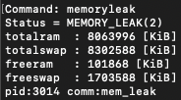
プロセスレベルの障害の検知
全CPUを高負荷にするプロセスとメモリを確保し続けるプロセスを実行
  CPU使用率90%以上が5秒継続すると検知
  空きメモリ量と空きスワップ量が30%以下になると検知
リモートホストにおいて障害が検知できることを確認
  CPU高負荷は6.6秒，メモリリークは68.6秒で検知
  いずれの障害においても原因となるプロセスを特定
Notes:
3つ目の実験として、起動直後の監視対象ホストにシステム障害を発生させ、リモートホストで障害が検知できることを検証しました。
まず、プロセスレベルの障害として、全CPUを高負荷にするプロセスと大量のメモリを確保し続けるプロセスの2種類をそれぞれ実行し、GPUSentinelによる対応した障害検知を用いることで検知できるかどうかを確認しました。
なお、GPUSentinelの障害検知では、CPU使用率90%以上が5秒継続するとCPU高負荷と検知し、空きメモリ量および空きスワップ量が30%以下になるとメモリリークと検知します。
実験の結果、リモートホストにおいてCPU高負荷は6.6秒、メモリリークは68.6秒で検知できることを確認しました。
なお、メモリリークの検知に時間がかかったのは、スワップ領域を70%消費するのに時間がかかったためです。
(*)また、いずれの障害においてもリモートホストで障害の原因となるプロセスを特定することができました。
------------------------------------------------------

Slide 24
カーネルレベルの障害の検知
SHFHで分類された6種類の障害を発生させるカーネルモジュールを挿入
  1秒あたりのCPU時間やイベント発生回数を基に検知
リモートホストにおいて障害が検知できることを確認
  いずれの障害も発生から2.2秒程度で検知
障害 | カーネルモジュールの内容
F1 | 全CPUでスピンロックによるデッドロック
F2 | 全CPUで無限ループ
F3 | 全CPUで無限ループ（プリエンプション禁止）
F4 | TCPの送信時にデッドロック
F5 | スピンロック後にスリープ，全CPUがスピンロックを待機
F6 | 大量のメモリを確保
Notes:
次に、カーネルレベルの障害として、SHFHで分類された6種類の障害を発生させるカーネルモジュールを挿入し、リモートホストにおいて障害検知できるかどうかを検証しました。
なお、カーネルモジュールの内容は表の通りであり、F1の障害として、全CPUでスピンロックによるデッドロックを発生させるモジュール、F2およびF3の障害として、全CPUで無限ループを行うモジュールを挿入しました。
F4については、TCPの送信時にデッドロックを発生させるモジュールのロード後、多数のプロセスを用いてTCP送信を行うプログラムを実行しました。
また、F5の障害として、スピンロック後にスリープし、全CPUがスピンロックを待機するモジュール、F6の障害として、大量のメモリを確保するモジュールを挿入しました。
実験結果は図のようになっており、リモートホストにおいて、いずれの障害も発生から2.2秒程度で検知できることを確認しました。
------------------------------------------------------
・インラインでやっており、使用率を求めるために1sかかる×2

Slide 25
従来の検知手法との比較
従来の検知手法によるリモートホストへの通知と比較
    GPU上で検知した障害をOSの通信機能で通知
    カーネルモジュール内で障害を検知して通知
GRASSはより多くの障害をリモートホストに通知できることを確認
  従来の検知手法は割り込みの禁止やデータ送信時のデッドロックで障害情報の通知ができなくなる
障害検知および通知手法 | GPUSentinel |  | SHFH |  |  |  |  |  | カーネル パニック
 | CPU高負荷 | メモリリーク | F1 | F2 | F3 | F4 | F5 | F6
GPUSentinel + OSの通信機能 | ○ | ○ | × | × | × | × | × | ○ | ×
カーネルモジュール | ○ | ○ | × | ○ | ○ | × | ○ | ○ | ×
GRASS | ○ | ○ | ○ | ○ | ○ | ○ | ○ | ○ | ○
Notes:
4つ目の実験として、従来手法によるリモートホストへの通知と比較し、GRASSによるリモートホストへの障害情報の通知性能を評価しました。
具体的には、GPU上で検知した障害をOSの通信機能で通知する手法とカーネルモジュール内でタイマ割り込み時に障害を検知して通知する手法の2つをGRASSとの比較対象にしました。
実験結果は表のようになっており、GRASSは、より多くの障害に関する情報をリモートホストに通知できることを確認しました。
従来の検知手法では、特に、割り込みの禁止やデータ送信時のデッドロックでリモートホストへの障害情報の通知ができなくなることがわかりました。
------------------------------------------------------
○：障害だと判断された複数のもののどれかに必ず当てはまる 具体的にこれだと特定はできない
手段2について
・cpu_rq(i) -> nr_switchesのようなものはEXPORT_SYMBOLをつけてカーネルをコンパイルする必要がある
・nmi_watchdogを使えばF1も検知できるかもしれない

Slide 26
関連研究
GPUnet [Kim et al. ’14]
  GPUDirect RDMAを用いてGPUにデータを送信
  GPUからのデータ送信はCPU経由
Infiniband-Verbs on GPU [Oden et al.'14]
  GPUだけでRDMAを用いた送受信が可能
  ドライバとライブラリの改変が必要
HyperCheck [Wang et al.’10]
  システム管理モード（SMM）でメモリ全体をリモートホストに転送してOSの改竄を監視
  監視対象を拡げるとネットワーク転送量が増大
Notes:
関連研究です。
GPUnetでは、GPUプログラムに対して従来のソケットと高水準ネットワークAPIを提供しており、GPUDirect RDMAを用いてGPUに直接データを送信しています。
しかし、GPUからのデータ送信はOS経由であるため、GPUSentinelと同様に、OSに障害が発生してしまうとリモートホストに障害情報を通知することができなくなります。
Infiniband-Verbs on GPUは、GPUだけでRDMAを用いた送受信を行えるようにしたシステムであり、GPUプログラムが自律的にリモートホストにデータを送信することが可能です。
しかし、GPUドライバやネットワークドライバ、ライブラリに変更を加える必要があります。
HyperCheckでは、Intel製CPUのシステム管理モード内でネットワークドライバのみを実行し、メモリ全体のデータをリモートホストに転送することでOSの改竄を監視します。
しかし、監視対象を拡げるとネットワーク転送量が増大するため、リモートホストへの転送速度が低下し、監視時間が延びてしまいます。
------------------------------------------------------
IPMI (Intelligent Platform Management Interface)
SNMPやDMIなどのサーバ管理ソフトウェアが特定の何かに依存することなくサーバハードウェアをモニタ可能にするための標準インタフェース仕様

Slide 27
まとめ
監視対象ホストのGPUと直接ネットワーク通信を行い，障害情報を取得するシステムGRASSを提案
  GPUDirect RDMAとポーリングにより，GPUとの通信を実現
  OSに障害が発生しても詳細な障害情報の取得が可能
  OS監視システム自体の障害検知も可能
  リモートホストに障害情報が通知されることを確認
今後の課題
  より精度の高い障害検知の実現
  リモートホストでのOSデータを用いた障害検知
  OSデータの書き換えによる障害からの部分的な復旧
Notes:
まとめです。
本発表では、監視対象ホストのGPUと直接ネットワーク通信を行い、詳細な障害情報を取得するシステムであるGRASSを提案しました。
GRASSは、GPUDirect RDMAおよびポーリングを用いることでGPUとの通信を実現しており、OSに障害が発生しても詳細な障害情報が取得できます。
加えて、ハートビートを送信することでOS監視システムに対する障害検知も可能です。
実験結果から、監視対象ホストにおいて障害が発生した場合でも、リモートホストに詳細な障害情報が通知されることを確認しました。
今後の課題については、まず、SHFHで提案されているメトリクスの内、ディスクの入出力処理に使われたCPU時間の取得も実装し、より精度の高い障害検知を実現したいと考えています。
また、GRASSでは現状、OS監視システムによる障害検知を実装していますが、今後、リモートホストでのOSデータを用いた障害検知を実装し、2つの検知手法の比較も行う予定です。
加えて、監視対象ホストで障害が発生した際に、メインメモリ上のOSデータを書き換えることで障害からの部分的な復旧を行うことができないかも検討しています。
------------------------------------------------------
FPGAを使う場合
メインメモリに通信バッファを確保する必要があるため、OSから破壊可能
特定の機能に特化しており、機能を変える際には異常検知ができない時間が発生
メインメモリの改竄
GPUメモリがやられることはない
ハッシュ値の整合や暗号化などでメインメモリに改竄を検知
排他制御
従来の検知手法との性能差

Slide 28
Notes:
以上で発表を終わります。
ご静聴ありがとうございました。
------------------------------------------------------
・GPUとInfiniband（RDMA）が前提 HPCだと標準だが運用サーバではコストアップでは？
GPUは汎用品であり価格が下がりやすい NVIDIAの今後に期待 RDMAの標準化
・新規性
敢えて言うなら、GPUから通信を行う際、GPUnetのようにCPUを介すのが一般的
フラグとポーリングによってGPUからの送信を可能にした
GRASS単体ではあまり新規性がなく、GPUSentinelの補強的な位置付け
・HyperCheckとの差分
SMMでの実行は遅いため、転送のみ行うことで緩和している
リモートホストでしか監視ができない
・最終的にはインラインorバックグラウンド×分担割合の4パターンの違いは確認する必要
・GPUメモリ以上を使うことはリモートホストで行う方が無難 ex)機械学習による検知
・監視対象システムでのオーバーヘッドについて
GRASSでは未確認、GPUSentinelでは監視対象システムに与える影響を確認するため、
CPUはUnixBenchベンチマークで、メモリはSTREAMベンチマークで実験を行っている
-CPU：リアルタイム出力機構でホストプロセスが1sごとにポーリングするため0.5%のオーバーヘッド
スレッド数を増やしても変化なし
-メモリ：GPUSentinelでは3スレッドであるため影響は確認されなかった
スレッド数が増大するほどメモリ帯域の圧迫の影響を受ける
1024スレッドでは20%のオーバヘッド

